Slide 1
Tracing SQLite
오기환
(wurikiji@gmail.com)
SKKU VLDB Lab. (27334)

Slide 2
Contents
Enable debug mode
Examples
How to use GDB (Simple guide)
ASSIGNMENT

Slide 3
Enable debug mode
Re-compile the SQLite

Slide 4
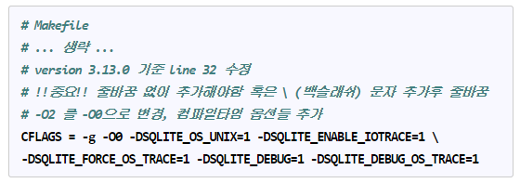
Add the compile options
Makefile 수정 후 ‘make clean && make’ 수행
컴파일 타임에 옵션이 선언되어 있어야 트레이스 내용 확인 가능

Slide 5
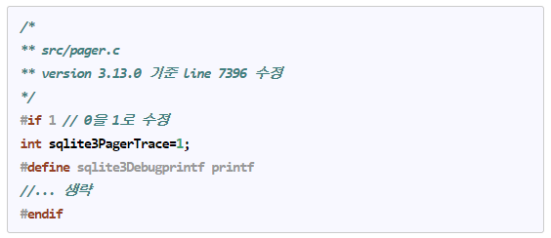
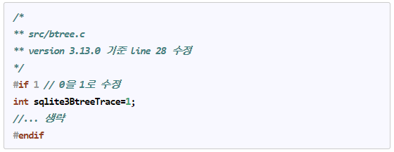
Modify the source code – 1/3
pager.c
btree.c

Slide 6
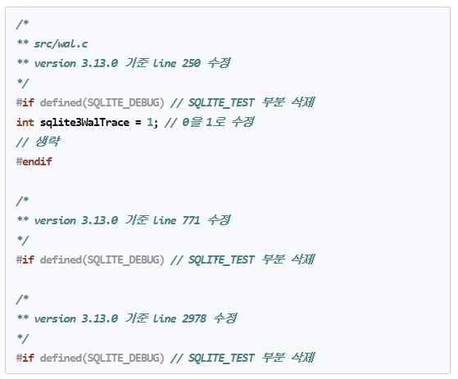
Modify the source code - 2/3
wal.c

Slide 7
Modify the source code - 3/3
pager.c 수정 이유
RBJ, IO 관련 내용 트레이스
btree.c 수정 이유
btree 구조 관리 및 page 변화 내용 트레이스
wal.c 수정 이유
WAL 저널 모드 사용시 내용 추적

Slide 8
Examples
Tracing the SQLite

Slide 9
Create table
Using RBJ

Slide 10
Create table
Using RBJ

Slide 11
Create table
Using WAL

Slide 12
Create table
Using WAL

Slide 13
기타 다양한 옵션들
.eqp on/off/full
쿼리 파서에 의한 쿼리 플랜을 보여줌
.timer on/off
SQL 수행시간 출력
.help
사용가능한 명령어 출력

Slide 14
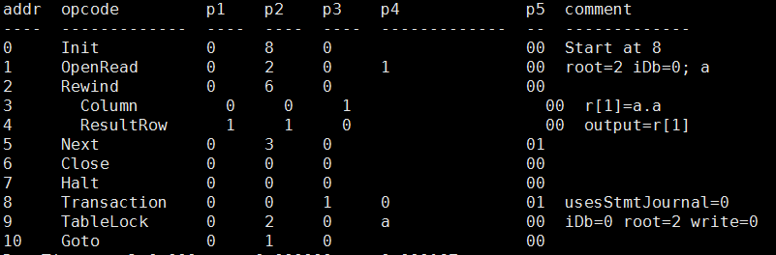
.eqp full 이후 select 문 수행
.timer on 이후 select 수행

Slide 15
how to use gdb (simple guide)

Slide 16
Install GDB
sudo apt-get update
sudo apt-get install gdb

Slide 17
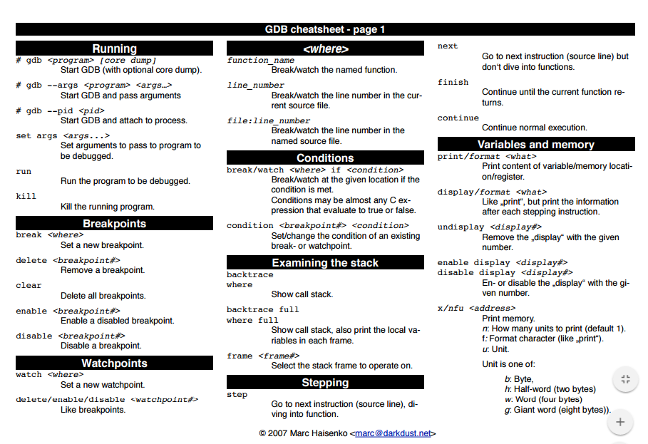
Use GDB
http://darkdust.net/files/GDB%20Cheat%20Sheet.pdf 참조
gdb 상황별 명령어

Slide 18
Run SQLite with GDB
gdb ./sqlite3
(gdb) 로 시작하는 프롬프트가 뜨면 정상
break sqlite3VdbeExec
sqlite3VdbeExec() 함수에 브레이크포인트
run test.db
sqlite3 실행시 첫번째 매개변수로 test.db 입력
sqlite> 프롬프트가 뜨면 정상

Slide 19
GDB Trace
원하는 쿼리를 입력
Breakpoint 2, sqlite3VdbeExec (p=p@entry=0x706440) at sqlite3.c:77239
위와 같은 결과가 뜨면 브레이크포인트 정상
next : 현재 코드 라인을 수행
step : 현재 코드 라인에 있는 함수 내부 진입
엔터 : 바로 이전에 수행한 명령 반복

Slide 20
GDB Trace
finish : 현재 함수가 종료될 때까지 수행
continue: 다음 breakpoint 까지 수행
list : 현재 라인부터 10줄의 라인 미리보기
print <변수/레지스터/메모리주소>
원하는 항목의 현재 값을 출력
break의 다양한 옵션
break 함수이름
break 코드라인
break 파일이름:코드라인

Slide 21
GDB Trace
info breakpoints : 설정된 브레이크 포인트 목록 확인
delete # : 원하는 브레이크포인트 삭제
backtrace full
현재 멈춰있는 함수까지 거친 함수 리스트

Slide 22
assignment

Slide 23
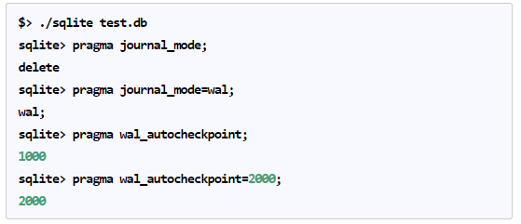
저널 모드 변경하기
pragma를 이용하여 저널 모드 변경
<https://www.sqlite.org/pragma.html>

Slide 24
과제 #1 - Code Tracing
SQLite가 기본 제공하는 트레이스 정보를 통해 쿼리별 트레이스 분석하기
insert, select
RBJ 및 WAL 모드별로 확인 후 분석한 트레이스를 도식화
원하는 쿼리 1가지를 gdb를 이용하여 함수 레벨에서 tracking
create, insert, update, delete, drop 중 택 1

Slide 25
예제 – create table (RBJ)
Open DB
Begin_trans
shared lock
read page
append to journal
exclusive lock
modify page
sync_journal
sync_journal
write to DB
sync DB
Unlock DB

Slide 26
예제 – create table (RBJ)
sqlite3VdbeExec()
sqlite3BtreeBeginTrans()
sqlite3PagerBegin()
sqlite3BtreeCreateTable()
btreeCreateTable()
allocateBtreePage()
sqlite3PagerWrite()
Lock 관리
pager_write() pagerAddPageToRollbackJournal()
page 변경
sqlite3VdbeHalt() -> Commit 함수 호출
sqlite3BtreeCommitPhaseOne()
sqlite3BtreeCommitPhaseTwo()
sqlite3PagerCommitPhaseOne()
sync_journal()
pager_write_pagelist()
sqlite3PagerSync()
sqlite3PagerCommitPhaseTwo()
pager_end_transaction() 저널 삭제 / Lock 해제
VDBE
Btree
Pager
Lock
Dirty
RBJ 기록
RBJ sync
DB write
DB Sync
Delete RBJ
Unlock

Slide 27
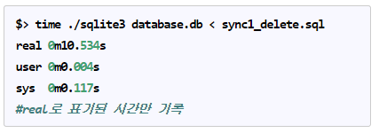
과제 #2 - Evaluation
RBJ와 WAL 성능 비교
Delete Vs. Persist Vs. Truncate Vs. WAL
WAL: WAL auto_checkpoint 100 vs. 1000
Sync 주기: 1 vs. 10 vs. 20
주어진 DB 사용
매 실험마다 db 삭제 후 원본 복사

Slide 28
과제 #2 - Analysis
RBJ와 WAL의 blktrace 분석
Delete, Persist, Truncate, WAL
WAL은 auto_checkpoint가 100과 1000인 경우 모두수행
Sync주기가 10인 쿼리만 수행
Evaluation과 동일한 데이터베이스로 수행
과제 준비물 사이트
https://github.com/wurikiji/2016-db-programming-fall/tree/master/3%EC%A3%BC%EC%B0%A8%20%EA%B3%BC%EC%A0%9C
README.md의 과제 수행방법 참조

